Slide 1
KESTLIK ARENG JA ÜKSIKISIK
2020 sügis

Slide 2
SISUKORD
Grupi liikmete nimed, erialad
Juhendajad
Koostööpartnerid
Probleem, eesmärk, olulisus
Kokkuvõte
Protsess
Tulemused
Teaduspõhisus

Slide 3
GRUPI LIIKMED:
Madis Otenurm, informaatika
Triin Järv, Euroopa nüüdiskeeled ja kultuurid
Veronika Mišeljova, riigiteadused
Regina Rosenberg, sotsiaaltöö
Rein Meripõld, kultuuriteooria ja filosoofia
Kaie Lilleorg, Euroopa nüüdiskeeled ja kultuurid
Kersti-Brendan Kloch, inglise keel ja kultuur
Andrea Kulasalu, keskkonnakorraldus
Imre Masing, ajalugu
Kirke Raidmets, bioloogia
Mari-Liis Valter, tervisejuht
Maria Zackrisson, keskkonnakorraldus

Slide 4
JUHENDAJAD:
Hanna Gerta Alamets
Liisa Puusepp
Mihkel Kangur
KOOSTÖÖPARTNERID:
Koalitsioon Kestliku Arengu Heaks
Arengukoostöö Ümarlaud ja Riigikantselei
Proovikivi
Maarja Hallik

Slide 5
PROBLEEM

Slide 6
PEAMINE PROBLEEM
Kuidas seletada ÜRO Kestliku Arengu Eesmärke (KAE) üksikisikule?
Kuidas kaasata üksikisikuid Kestliku Arengu Eesmärkide saavutamiseks?

Slide 7
LAHENDUST NÕUDEV KÜSIMUS
Kuidas panna kõik riigid ja sotsiaalsed grupid koos tegutsema jätkusuutliku arengu nimel?
Notes:
Lahendust nõudev küsimus - kuidas panna kõik riigid ja sotsiaalsed grupid koos tegutsema jätkusuutliku arengu nimel, sest ainult koostoimes ja kõikide SDG-dega võrdselt tegeledes on lootust vältida lähenevat kriisi

Slide 8
TAKISTUS JA VÄLJAKUTSE
Kuidas tekitada reaalne muutus eluviisides ja majandusmudelites?
Kuidas viia tänapäevases infouputuses oluline sõnum tavakodanikeni?
Notes:
Takistus, väljakutse - teadusinfot on külluses, aga kuidas viia see võimalikult paljude gruppideni, et tekitada reaalne muutus eluviisides ja majandusmudelites? Kuidas viia tänapäevases infouputuses oluline sõnum tavakodanikeni?

Slide 9
VASTUOLU
Raamdokumentide, arengukavade ja reaalse keskonnakäitumise vahel
Sotsiaalsed-varanduslikud-hariduslikud erisused
“Digilõhe”
Notes:
Vastuolu - raamdokumentide-arengukavade ja reaalse keskonnakäitumise vahel, sotsiaalsed-varanduslikud-hariduslikud erisused, “digilõhe”

Slide 10
EESMÄRK

Slide 11
Toetav materjal Eesti veebilehele KAE-de tutvustamiseks
Uurida inimeste teadlikkust KAE-dest
Uurida inimeste infokäitumist

Slide 12
OLULISUS

Slide 13
,, Kõigile, piisavalt, igavesti!”
- Tundmatu üliõpilane
Mõjutab meid ja meie maailma, nii minevikku, olevikku kui ka tulevikku
Teadlikumad Eesti inimesed
Igaühe panus on oluline

Slide 14
PROTSESS

Slide 15
Allikatega tutvumine
Intervjuude läbiviimine
Intervjuude analüüsimine
Persoonade loomine
Intervjuude tulemuste analüüsimine

Slide 16
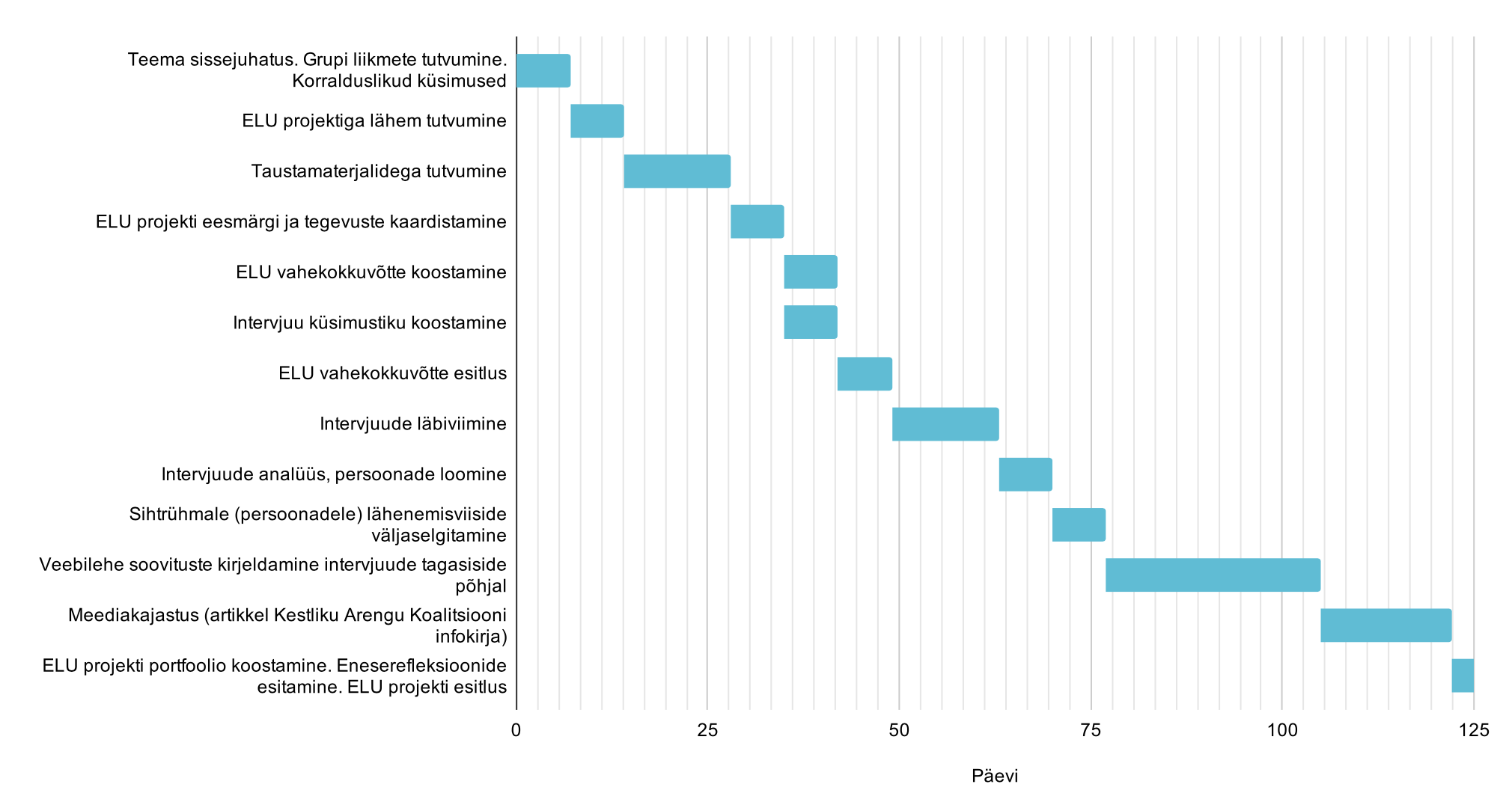

Slide 17
TULEMUSED

Slide 18
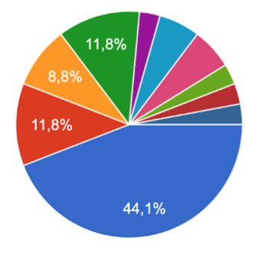
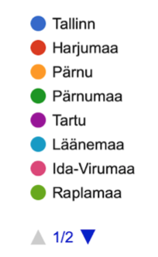
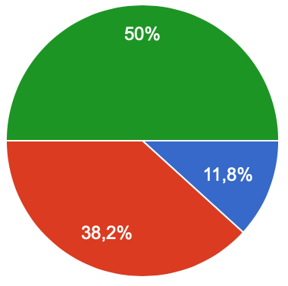
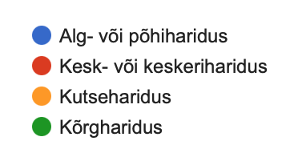
PROJEKTI TULEMUSED
Intervjueeriti 34 inimest
Intervjuud eesti, vene ja inglise keeles
Intervjuude põhjal 5 persoonat

Slide 19
INTERVJUUDE TULEMUSED
61.8% pole KAE-dest kuulnud
Kõik intervjueeritavad arvavad, et KAE-de järgimine on oluline
97.1% jaoks on oluline teada, kuidas saaks panustada KAE-desse oma kodukohas

Slide 20
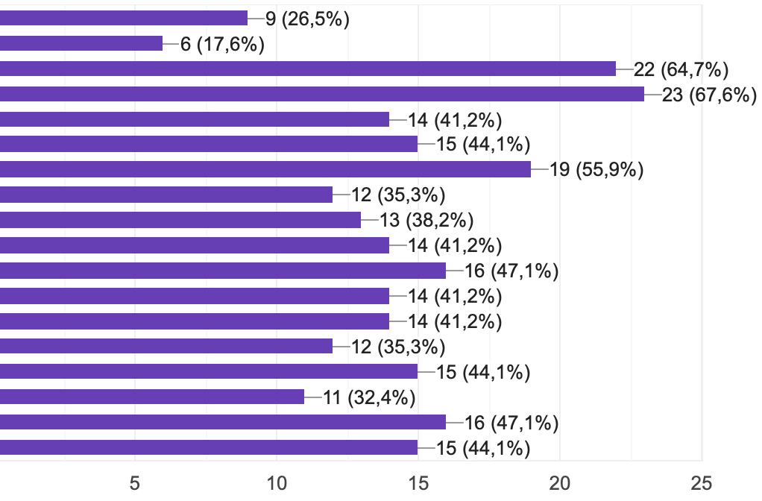
Kaotada kõikjal vaesus
Kaotada näljahäda
Tervis ja heaolu
Kvaliteetne haridus
Sooline võrdõiguslikkus
Puhas vesi ja sanitaaria
Jätkusuutlik energia
Tööhõive ja majanduskasv
Tööstus, uuendus ja taristu
Ebavõrdsuse vähendamine
Jätkusuutlikud linnad ja asumid
Säästev tootmine ja tarbimine
Kliimamuutuste vastased meetmed
Ookean ja mereressursid
Maa ökosüsteemid
Rahumeelsed ja säästvad institutsioonid
Üleilmne koostöö
Kultuur

Slide 21
PERSOONAD

Slide 22
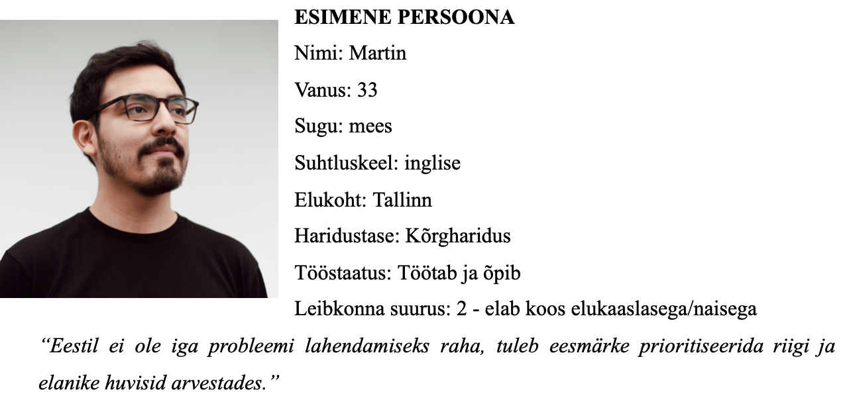
Motiveerib:
Saan tagasi anda
Ajendab tegutsema: Kõikide heaolu, Maailma heaolu
Ärritab: Inimesed ei näe laiemat pilti
Takistused: Informatsiooni puudus ja vähene teadlikkus
Infotarbimine: Teadlik infootsija telefonist ja arvutist
Notes:
On teemaga põhjalikult kursis ja panustab eesmärkide elluviimisesse

Slide 23
Motiveerib: Enda heaolu. Meeldib, kui lähedased panustavad
Ajendab tegutsema: Ise võimalikult palju panustama ning teadlik olema
Ärritab: pole tagatud tingimused jätkusuutlikult elada
Takistused: Informatsiooni puudus ja vähene teadlikkus
Infotarbimine: mõjuisikute jälgimine telefonist
Notes:
On teemaga põhjalikult kursis ja panustab eesmärkide elluviimisesse

Slide 24
Motiveerib:
Enda tervis ja heaolu
Ajendab tegutsema: Võrdsem ja õiglasem tulevik ning puhtam elukeskkond
Ärritab: Inimeste ükskõiksus
Takistused: Informatsiooni puudus ja vähene teadlikkus
Infotarbimine: Teadlik infootsija, ettejuhtuva info tarbija pigem arvutist
Notes:
Meeldib teemaga kursis olla ja soovib eesmärkide elluviimisele omalt poolt kaasa aidata

Slide 25
Motiveerib:
Riigipoolne surve ja eeskirjad
Ajendab tegutsema: Kui oleks rohkem raha, aega ning kui näeb, et teised panustavad
Ärritab: Poliitikud ei näe laiemat pilti
Takistused: Eneseusu puudumine, mugavus, ei näe enda vastutuse olulisust
Infotarbimine: Infootsija konkreetselt kodulehelt arvuti vahendusel
Notes:
Talle meeldib teemaga kursis olla, aga temast ei sõltu midagi

Slide 26
Motiveerib:
Raha ja aja kokkuhoid, mugavus
Ajendab tegutsema: Effektiivsus, tähtsate asjade kiire valmimine, raha ning aja kokkuhoid
Ärritab: Uudne tehnoloogia ja riigi poliitika
Takistused: Ei usu, et temast midagi sõltub, huvipuudus
Infotarbimine: juhusliku informatsiooni tarbija televiisorist, raadiost ja sõpradelt
Notes:
Negatiivne persoona - ei huvitu kestlikkuse teemadest

Slide 27
KOKKUVÕTE

Slide 28
KAE-de vähene teadlikkus, kuid huvi ja soov tegutseda on olemas.
Eesmärkide täitmist takistab vähene teadlikkus, info, aja ning raha puudus.
Inimesed on skeptilised
Oodatakse tuge ja välist survet riigi poolt
Soov näha aktiivseid eeskujusid

Slide 29
TEADUSPÕHISUS

Slide 30
ALLIKAD:
2018. aasta “Eesti elanike keskkonnateadlikkuse uuring”, valminud Turu-uuringute AS-i, Keskkonnaministeeriumi, Tallinna Ülikooli ja KIKi koostöös
2017. aasta Euroopa Komisjoni poolt tellitud Eurobaromeetri uuring “Attitudes of European citizens towards the environment”
2019. aastal Orkla tellitud uuring “Sustainable life barometer”
Intervjuude koostamisel võtsime aluseks Giff Constable, Frank Rimalovski raamatu “Talking to Humans: Success Starts with Understanding Your Customers”
Kidron, Anti 2007. Uurija käsiraamat: Mis ja milleks? Kuidas? Mis meetodil? Teadus- ja rakendusuuringuist psühholoogias. Tallinn: Mondo

Slide 31
TÄNAME!

